Slide 1
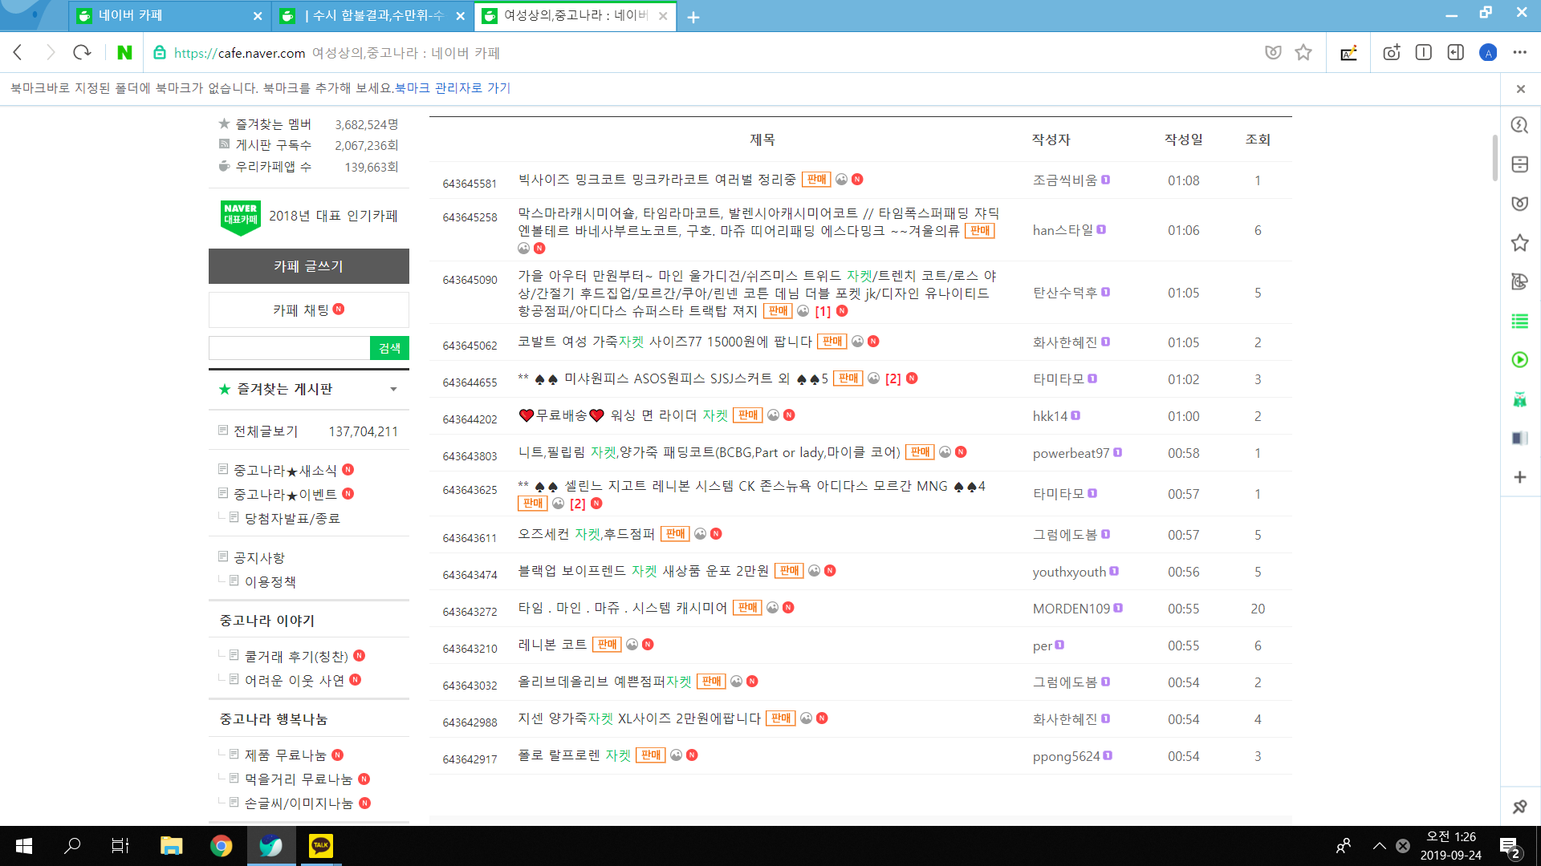
Notes:
기존에 중고나라 여성 상의 카테고리에서 자켓을 검색한 결과입니다. 제목들이 중구난방하고, 눈에 잘 들어오지 않아 한 눈에 비교하기엔 어려움이 있습니다.

Slide 2
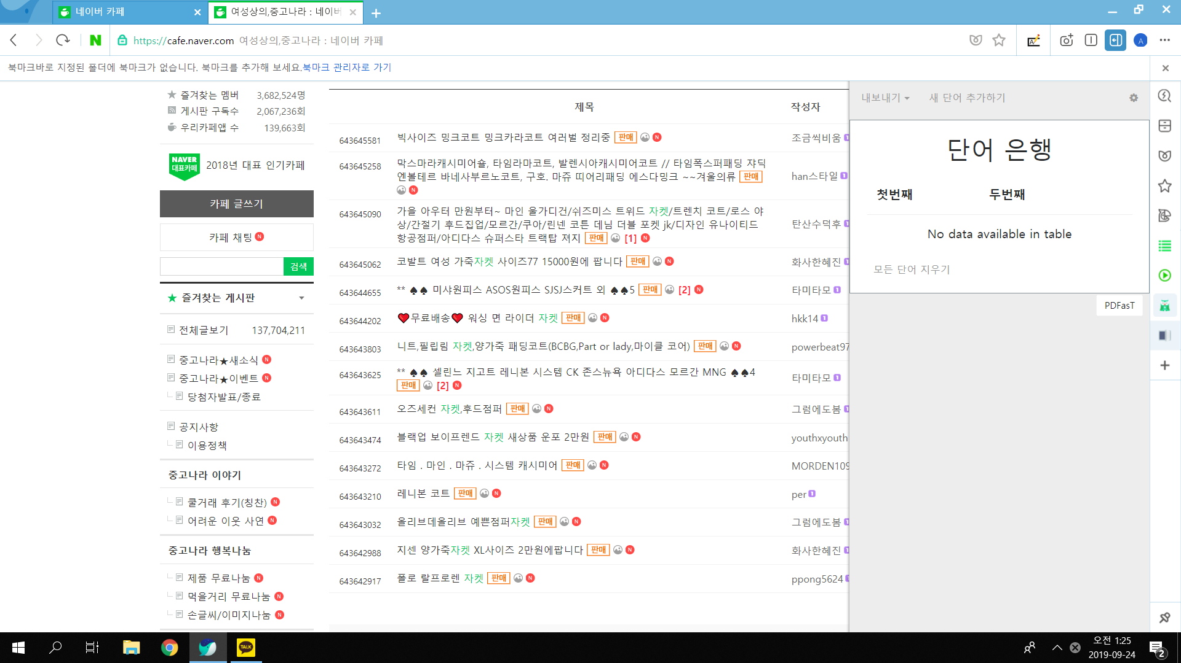
선택된 제목 형태
이름 x
카테고리 (키워드 적용 상품)
기본
이름
가격
브랜드
상태
사용기간
거래방식
색상
이름미정
IT 기기 / 컴퓨터
약정
용량
부품 유무
음식 / 화장품
용량
유통기한
변경
Notes:
저희의 웨일 확장 프로그램을 사용하면 제목을 원하는 형태로 변경이 가능합니다 사이드바에서 확장 프로그램을 선택하면 다음과 같은 창이 뜨고 원하는 제목 형태를 선택할 수 있습니다

Slide 3
선택된 제목 형태
이름 x
가격 x
상태 x
사용
카테고리 (키워드 적용 상품)
기본
이름
가격
브랜드
상태
사용기간
거래방식
색상
이름미정
IT 기기 / 컴퓨터
약정
용량
부품 유무
음식 / 화장품
용량
유통기한
변경
Notes:
원하는 제목 형태를 다 선택하고 변경 버튼을 누르세요 (버튼으로는 담았다 버렸다 가능 위에 형태에서 x표 누르면 지워지고 드래그앤 드랍으로 순서변경가능)

Slide 4
밍크 자켓 | 36000 | 양호 | 1년 전 구입
캐시미어숄 | 42000 | 최상 | 3개월
쉬즈미스 트위드 자켓 | 25000 | 실착X | 2회
코발트 가죽자켓 | 10000 | 사용감 있음 | 3개월
미샤원피스 | 20000 | A | 0회
워싱 면 라이더 자켓 | 15000 | 사용감 유 | 2주
필립림 자켓 | 30000 | 새상품 | 0회
존스뉴옥 | 43000 | 최상 | 착용만
오즈세컨 자켓 | 12000 | 소매 오염 | 3회
블랙업 보이프렌드 자켓 | 운포 20000 | 상 | 사용 X
시스템 캐시미어 | 38000 | 약간 사용 | 3번
레니본 코트 | 15000 | A급 | ?
올리브데올리브 점퍼자켓 | 10000 | 상 | 3번 사용
지센 양가죽자켓 | 25000 | 실밥 | 5번 사용
플로 랄프로렌 자켓 | 15000 | 최상 | 한 번도 없음
Notes:
다음과 같이 화면의 제목이 깔끔하게 변한 것을 볼 수 있고

Slide 5
밍크 자켓 | 36000 | 양호 | 1년 전 구입
캐시미어숄 | 42000 | 최상 | 3개월
쉬즈미스 트위드 자켓 | 25000 | 실착X | 2회
코발트 가죽자켓 | 10000 | 사용감 있음 | 3개월
코발트 여성 가죽자켓 사이즈 77 15000원에 팝니다
미샤원피스 | 20000 | A | 0회
워싱 면 라이더 자켓 | 15000 | 사용감 유 | 2주
필립림 자켓 | 30000 | 새상품 | 0회
존스뉴옥 | 43000 | 최상 | 착용만
오즈세컨 자켓 | 12000 | 소매 오염 | 3회
블랙업 보이프렌드 자켓 | 운포 20000 | 상 | 사용 X
시스템 캐시미어 | 38000 | 약간 사용 | 3번
레니본 코트 | 15000 | A급 | ?
올리브데올리브 점퍼자켓 | 10000 | 상 | 3번 사용
지센 양가죽자켓 | 25000 | 실밥 | 5번 사용
플로 랄프로렌 자켓 | 15000 | 최상 | 한 번도 없음
Notes:
드래그를 통해 원본 제목을 확인 할 수 있습니다 (말풍선은 예시)

Slide 6
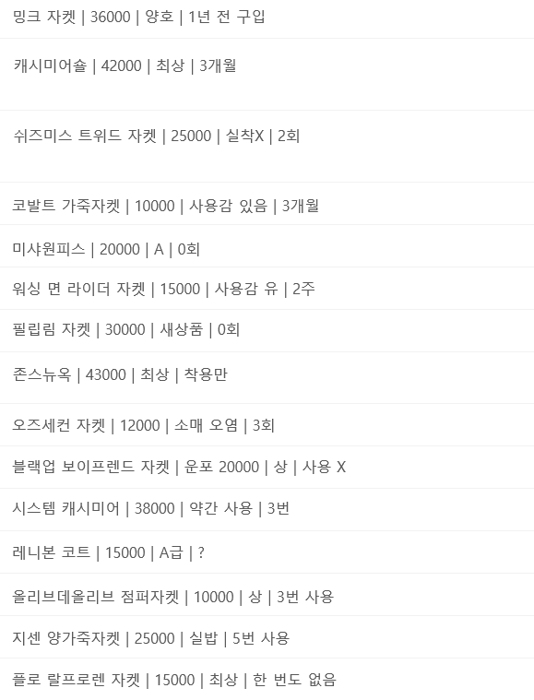
Notes:
기존에 게시글이 보다 보기 편한 것을 보실 수 있습니다

Slide 7
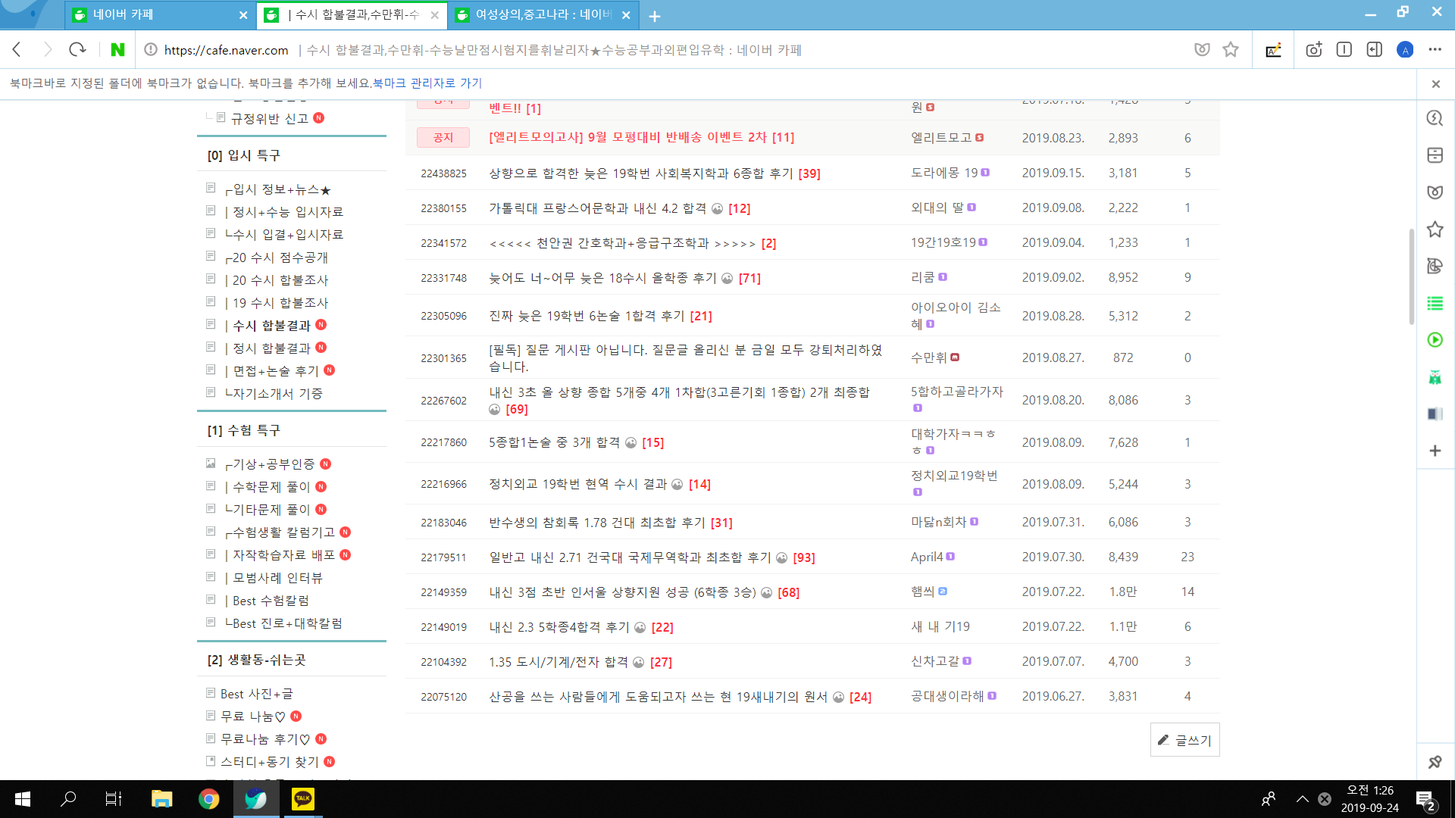

Slide 8
서울시립대 | 사회복지학과 | 종합 | 2.3 | 상향
가톨릭대 | 프랑스어문학과 | 교과 | 4.2 | 극상향
천안대 | 간호학과 | 학종 | 3.8 | 안정

Slide 9
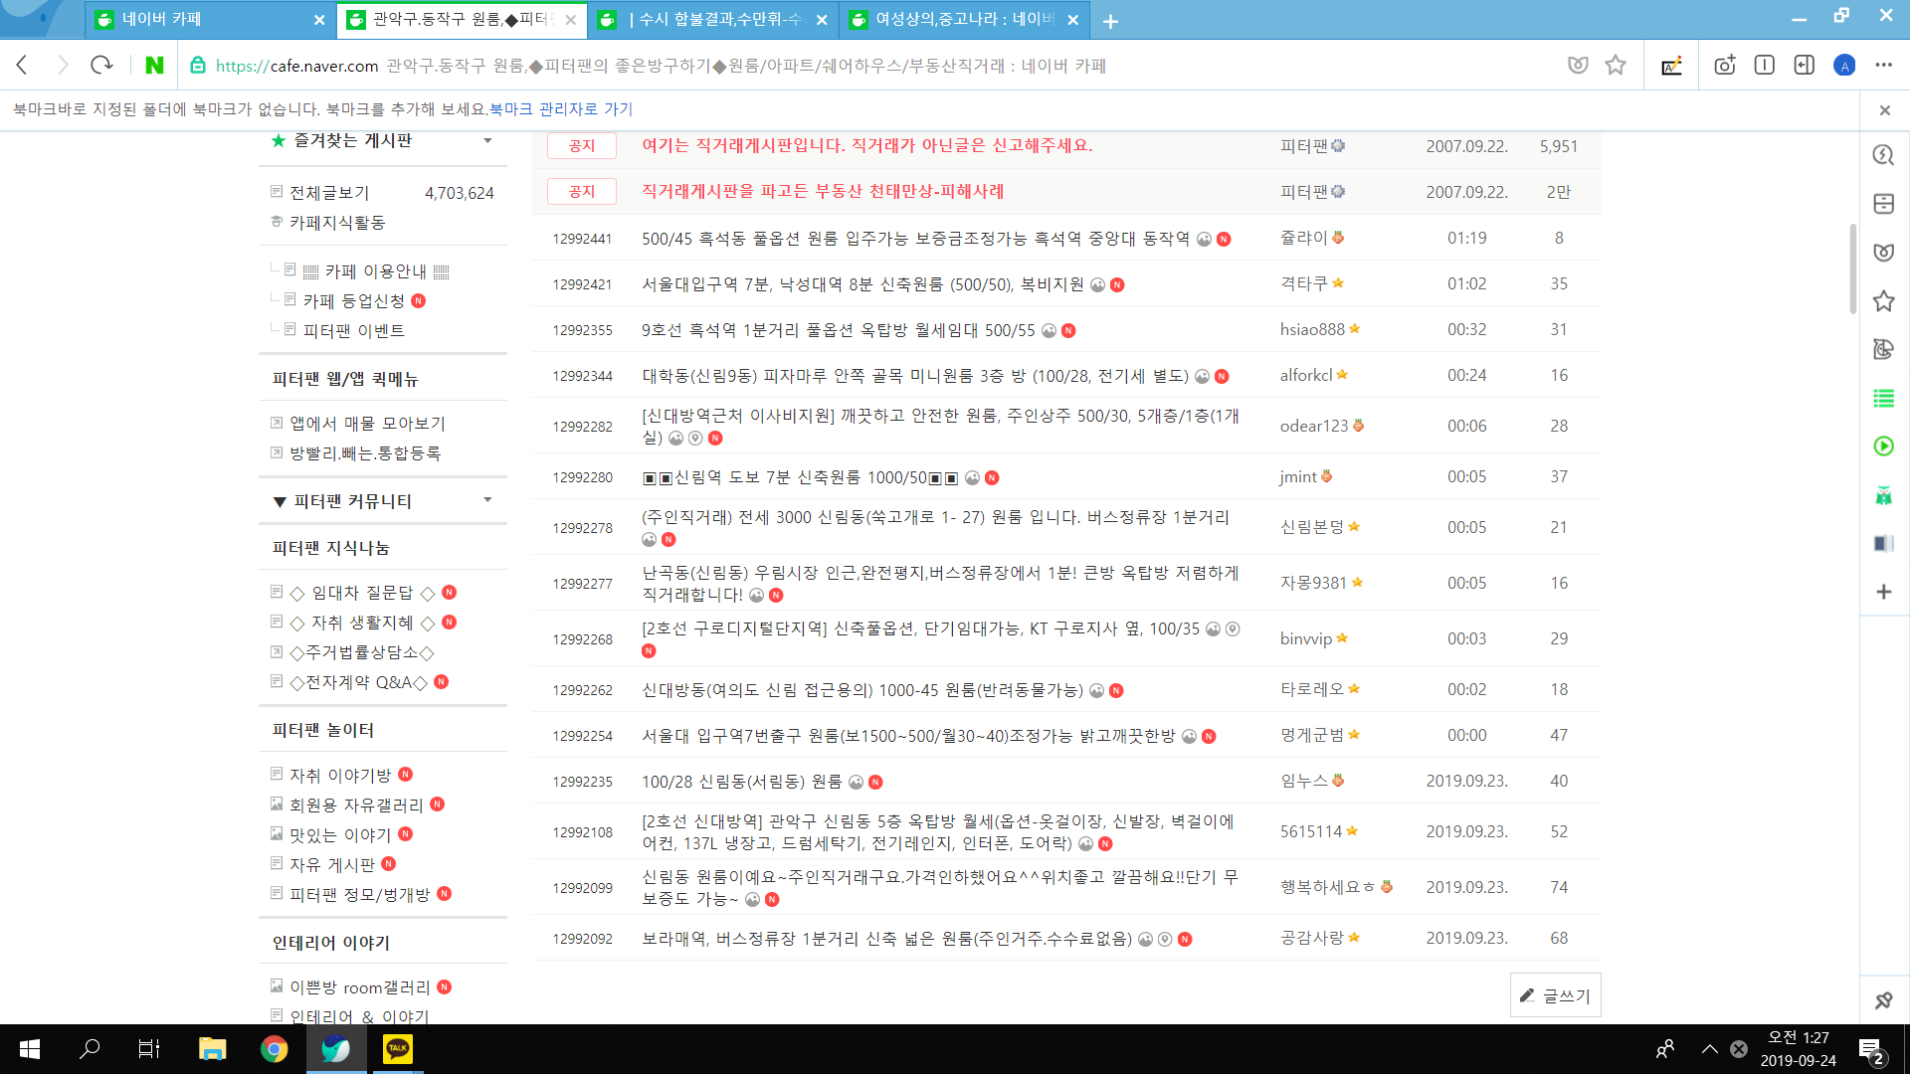

Slide 10
500/45 | 원룸 | 3층 | 흑석역 6분
500/50 | 신축원룸 | 4층 | 서울대입구역 7분
500/55 | 옥탑 | 6층 | 흑석역 1분

Slide 11
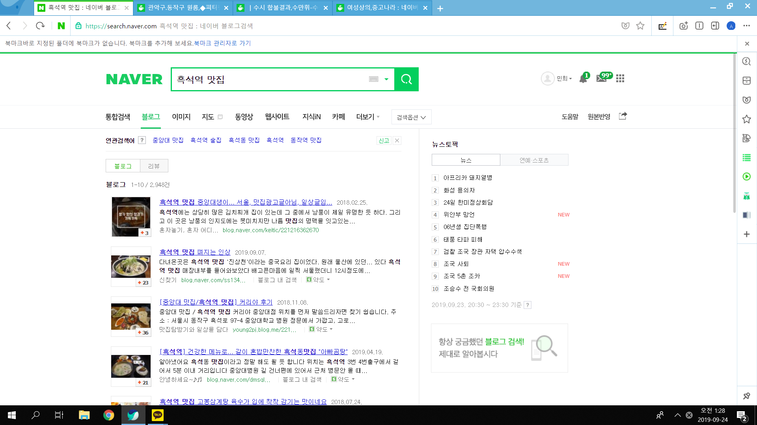
Notes:
꼭 커뮤니티 게시글이 아니여도 서치시 나오는 제목들도 처리를 하는 기능도 추후에 고려 중입니다.

Slide 12
양푼이김치찌개 | 흑석역 7분 | 김치찌개 | 1인 8000
진상천 | 흑석역 10분 | 짜장 짬뽕 | 9000
커리야 | 흑석역 15분 | 카레 카레우동 | 6500
아빠곰탕 | 흑석역 3분 | 곰탕 해장국 | 1인 8000
고봉삼계탕 | 흑석역 3분 | 삼계탕 | 8500

Slide 13
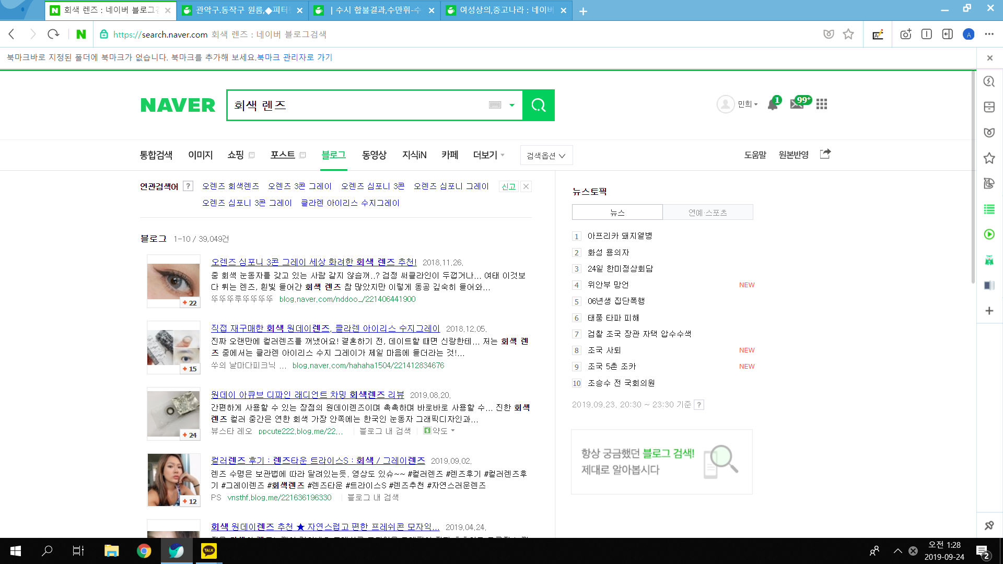

Slide 14
심포니 3콘 | 오렌즈 | 1달 | 15000
심포니 3콘 | 오렌즈 | 1달 | 15000
아이리스 수지 그레이 | 클라렌 | 원데이 | 10000
디파인 래디언트 차밍 | 아큐브 | 원데이 | 18000
트라이스S | 렌즈타운 | 2주 | 8000
프레쉬콘 | 오렌즈 | 원데이 | 12000

